Slide 1
VIABILIZAR FUTUROS ATRAVÉS
DAS NOVAS ECONOMIAS
Notes:
tipos de imagem: nuvem de tag; diagramas dos 12 comos e 4 cs ; ppts de aula sintese de topicos de cada modulo; tela todos; rint da plataforma; print do telegram turma 1; iniciativas que aconteceram;

Slide 2
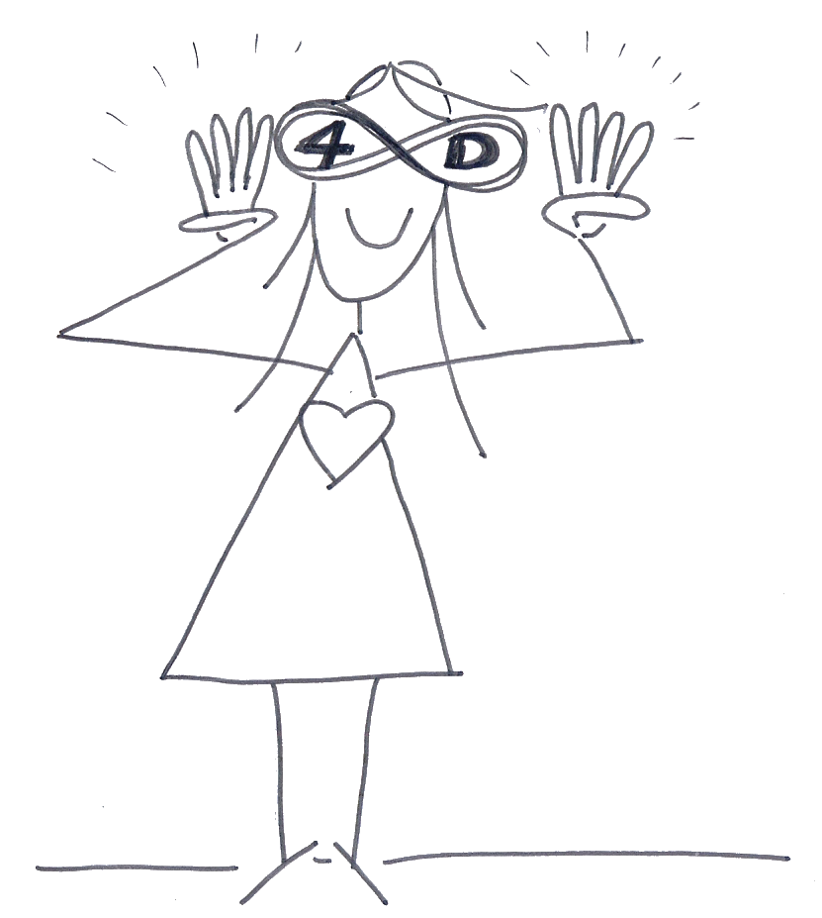
ONGs
governos
Nações Unidas
empreendedorismo
movimento Crie Futuros
eu
futurista
sustentabilidade
corporações
redes colaborativas
publicidade
artes e transdisciplinariedade
biologia
historia
laladeheinzelin.com.br

Slide 3
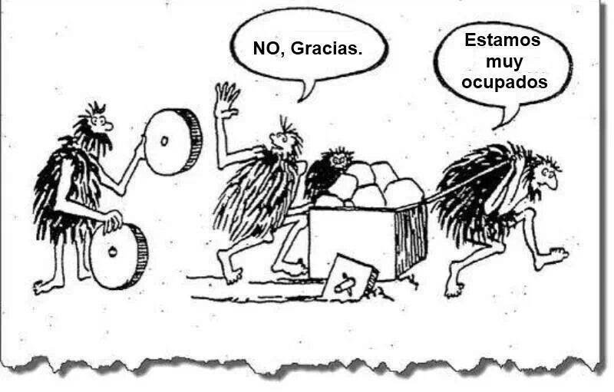
PARA QUE A TRANSIÇÃO SEJA OPORTUNIDADE E NÃO CRISE

Slide 5
MONARQUIA
ESCRAVOS
REPÚBLICA
INDÚSTRIA
DEMOCRACIA DIGITAL DIRETA
NOVAS ECONOMIAS

Slide 6
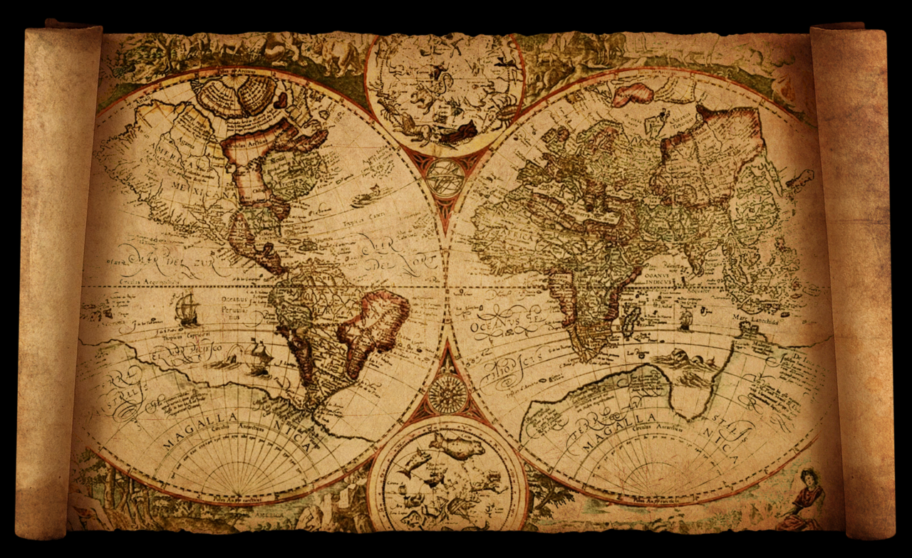
LENTES
BÚSSOLA MAPA
MUNDO PLANO
MUNDO REDONDO
MONARQUIA
ESCRAVOS
REPÚBLICA
INDÚSTRIA

Slide 7
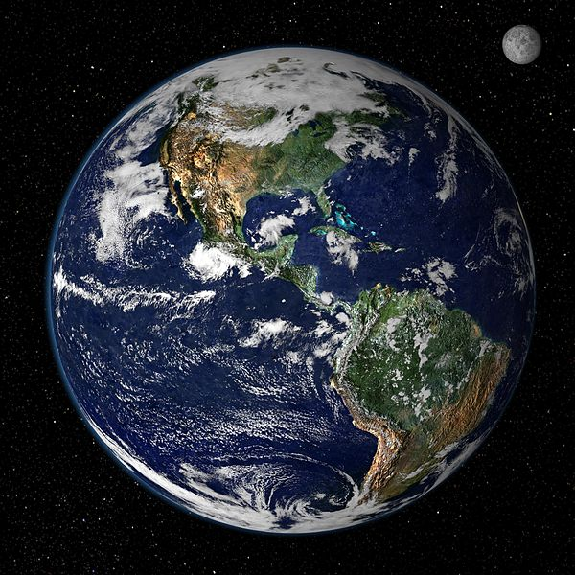
LENTES
BÚSSOLA MAPA
ESPAÇO
MATÉRIA
TEMPO
DESMATERIALIZADO

Slide 8
lentes
bússola
mapa
como
síntese
processos

Slide 9
REDE = EXPONENCIAL
fluxo 5⁵ = 3125
NÓS, O PLANETA E O TEMPO
fluxo LINEAR 5 + 5 = 10

Slide 10
Até 2021, 40% das empresas que constam nas 500 maiores da Forbes desaparecerão

Slide 11
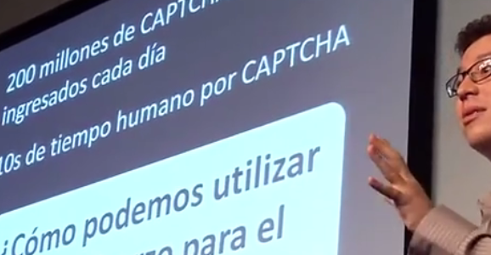
200 milhões captchas dia = 500 mil horas /dia
Digitalizar 2 milhões de livros ao ano
https://www.youtube.com/watch?v=x1ShVyBm8GU

Slide 12
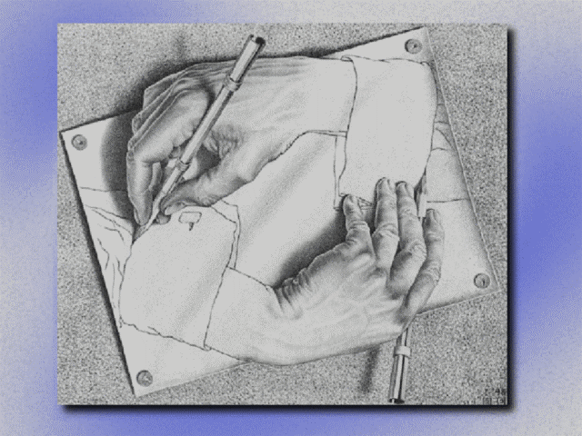
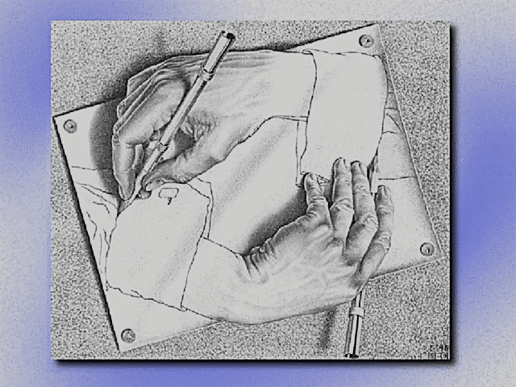
Compreender o presente
Competências para o exponencial
Colaboração
High Touch
Tecnologia
High tech

Slide 13
Compreender a Transição
Exponencial através da colaboração
De produtos a processos
Adequado ao espírito do tempo
Linguagem para novos públicos

Slide 14
LADO B...
Crer: Transição
Colaboração: tecnologia soft
Exponencial X escala humana
Lideranças + preparar terreno

Slide 15
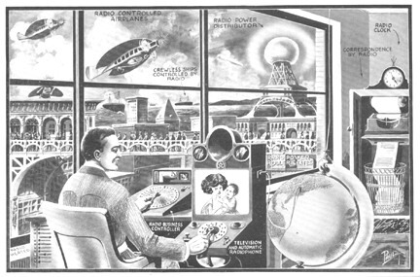
EUA 1929
EUA 1929

Slide 16
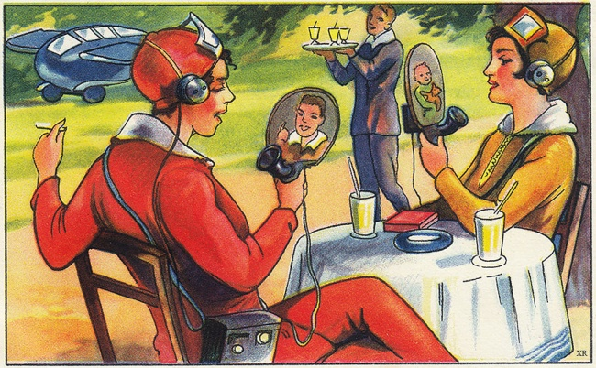

Slide 17
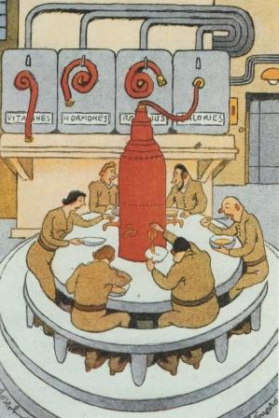
EUA, 1947

Slide 18
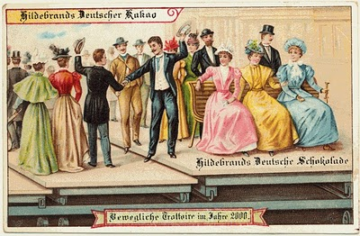

Slide 19
BÚSSOLA
Criar futuros desejáveis
para ampliar o campo do possível.
futuros
DESEJÁVEIS
criativo
futuros
POSSÍVEIS
próativo
inovacão
futuros
PROVÁVEIS
reativo
Futuros
Concebíveis

Slide 20
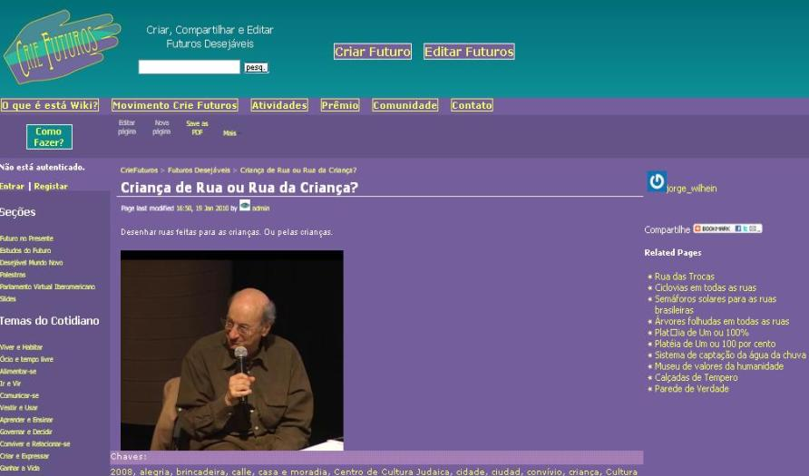
www.criefuturos.com ( 2008 – 2017)

Slide 22
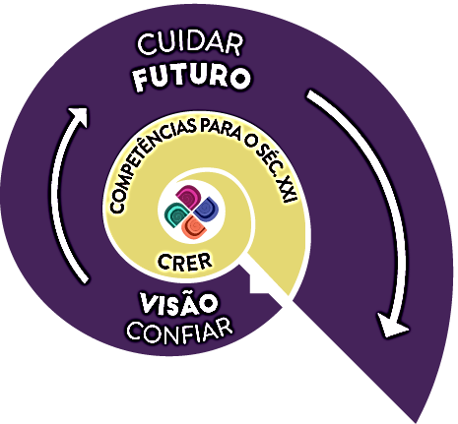
COMO ?
Do Provável ao Desejável
Ampliar o campo do Possível
Futuro na Urgência do Presente
Norte: Visão Comum de Futuro
Gerar Confiança: chave do futuro
COMO?
Você cuida de quê
História = patrimônio
Know how = Patrimônio
Conectar talentos

Slide 23
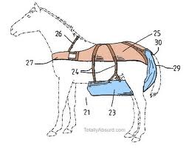
Futuros prováveis...
=
Fraldas de cavalos ?
LalaDeheinzelin

Slide 24
LADO B....
Do Provável ao Desejável
(Fraldas de cavalos...)
Desejável NÃO É idealizado
Futuro aplicado ao presente
Visão Comum de futuro
( linhas tudo)
COMO?
Você cuida de quê
História = patrimônio
Know how = Patrimônio
Conectar talentos

Slide 25
SOCIAL
Intangível
ECONOMIA
AMBIENTAL
ECONÔMICO
ECONÔMICO
FINANCEIRO
Cadê o “software”
Desejo, valores, linguagem, conhecimento?
Tangível
CULTURAL

Slide 26
Lentes
4D

Slide 27
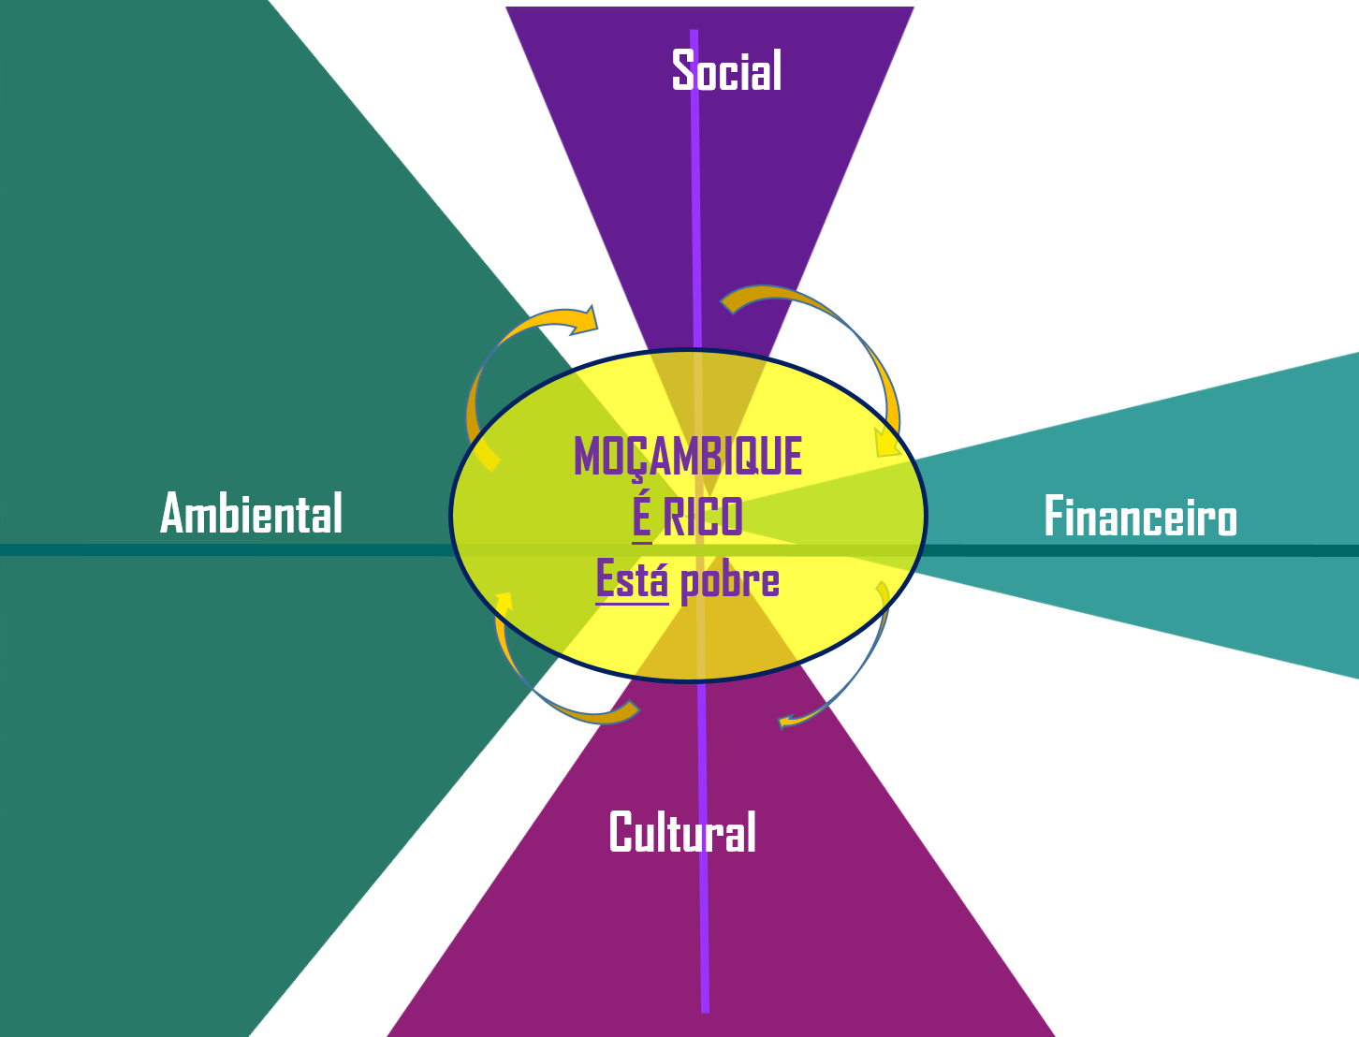
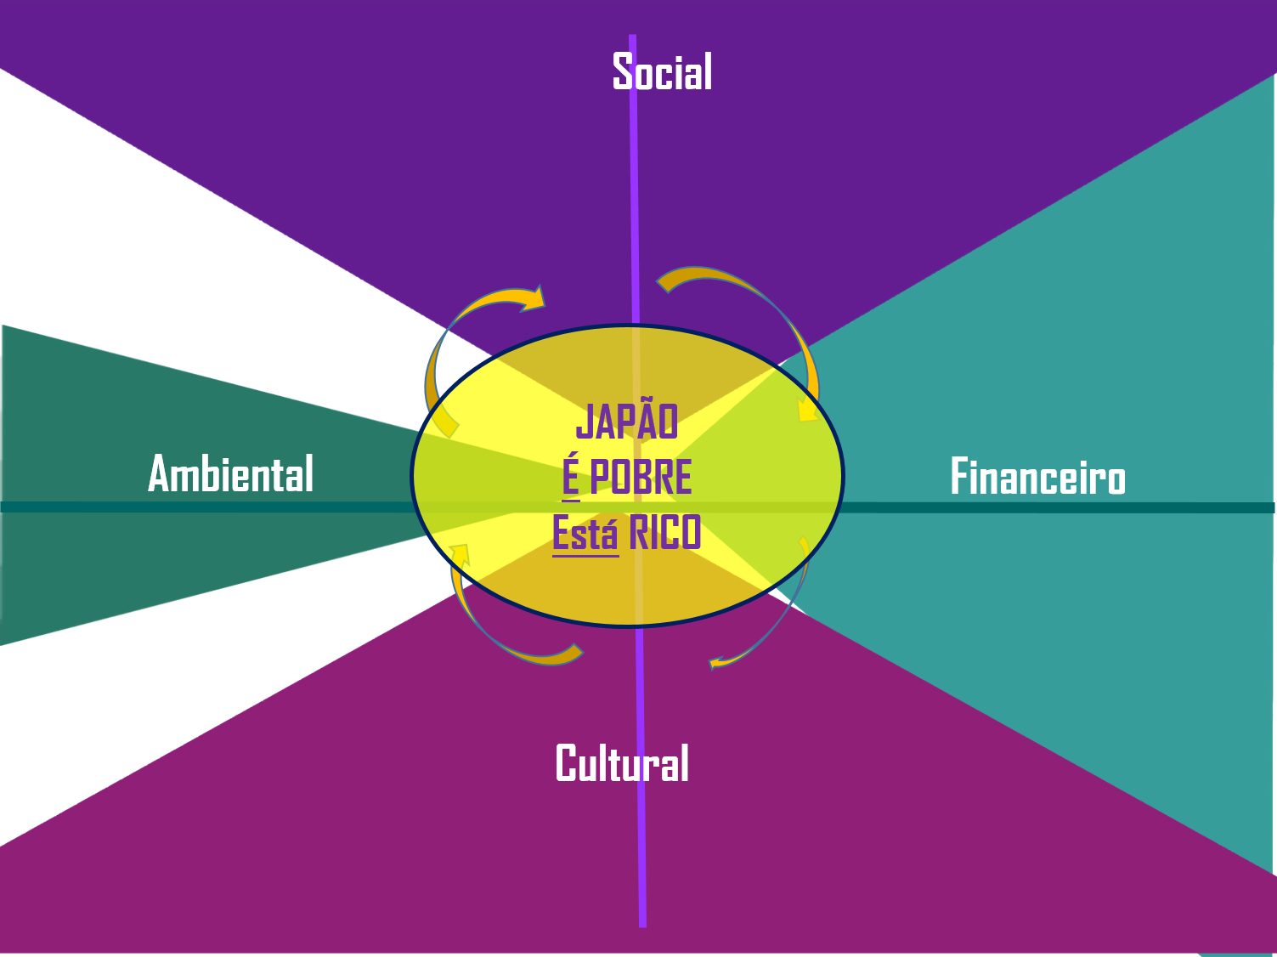
Tangível é passivo. Ativado pelo intangível

Slide 28
Gestão e regulação distribuídas
Computador
de cada um
Wikipédia em 4D
Nosso tempo e $
Conhecimento de cada um

Slide 29
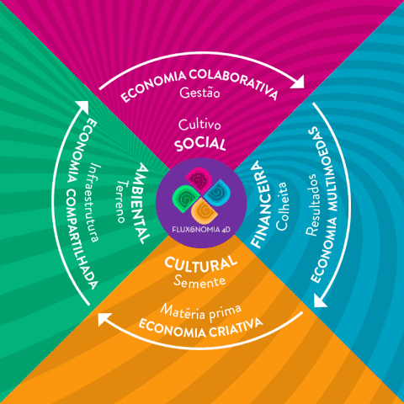

Slide 30
EXPONENCIAL COMO ? desmaterialização
TANGÍVEL
consumo
escassez
competição
INTANGÍVEL
exponencial
abundância
colaboração

Slide 31
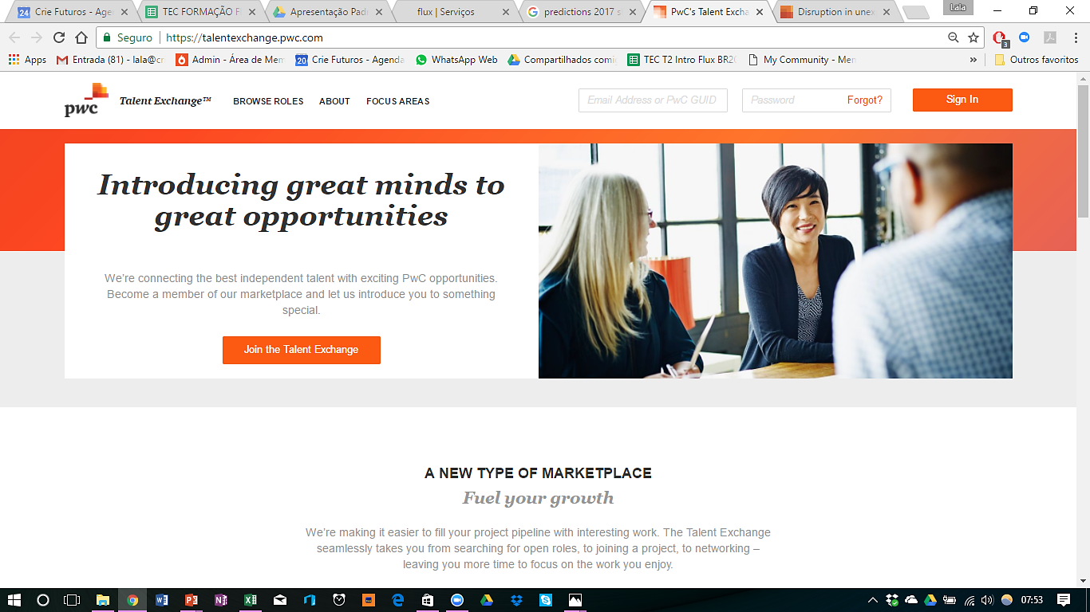
CONECTAR TALENTOS

Slide 32
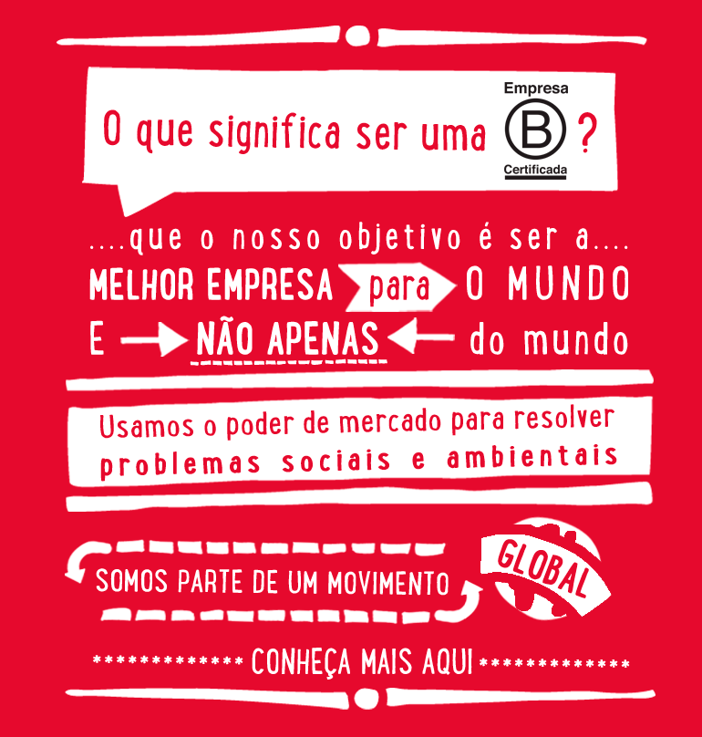
http://www.sistemab.org/

Slide 33
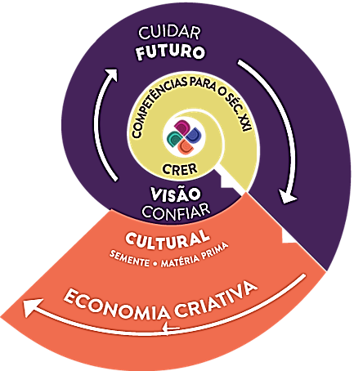
COMO?
Pense no CUIDAR
Experiência é o valor
Storytelling: história seu patrimônio
Valor está nos intangíveis
Conectar talentos na ação
COMO?
Você cuida de quê
História = patrimônio
Know how = Patrimônio
Conectar talentos

Slide 34
LADO B....
Propósito X causa comum
Sair da “bolha“ do cultural
Mentalidade x hábito
Cultural x social
Ação
COMO?
Você cuida de quê
História = patrimônio
Know how = Patrimônio
Conectar talentos

Slide 35
EXPONENCIAL COMO ?
do possuir ao usar
POSSUIR
linear
escassez
competição
USAR
exponencial
abundância
colaboração

Slide 36
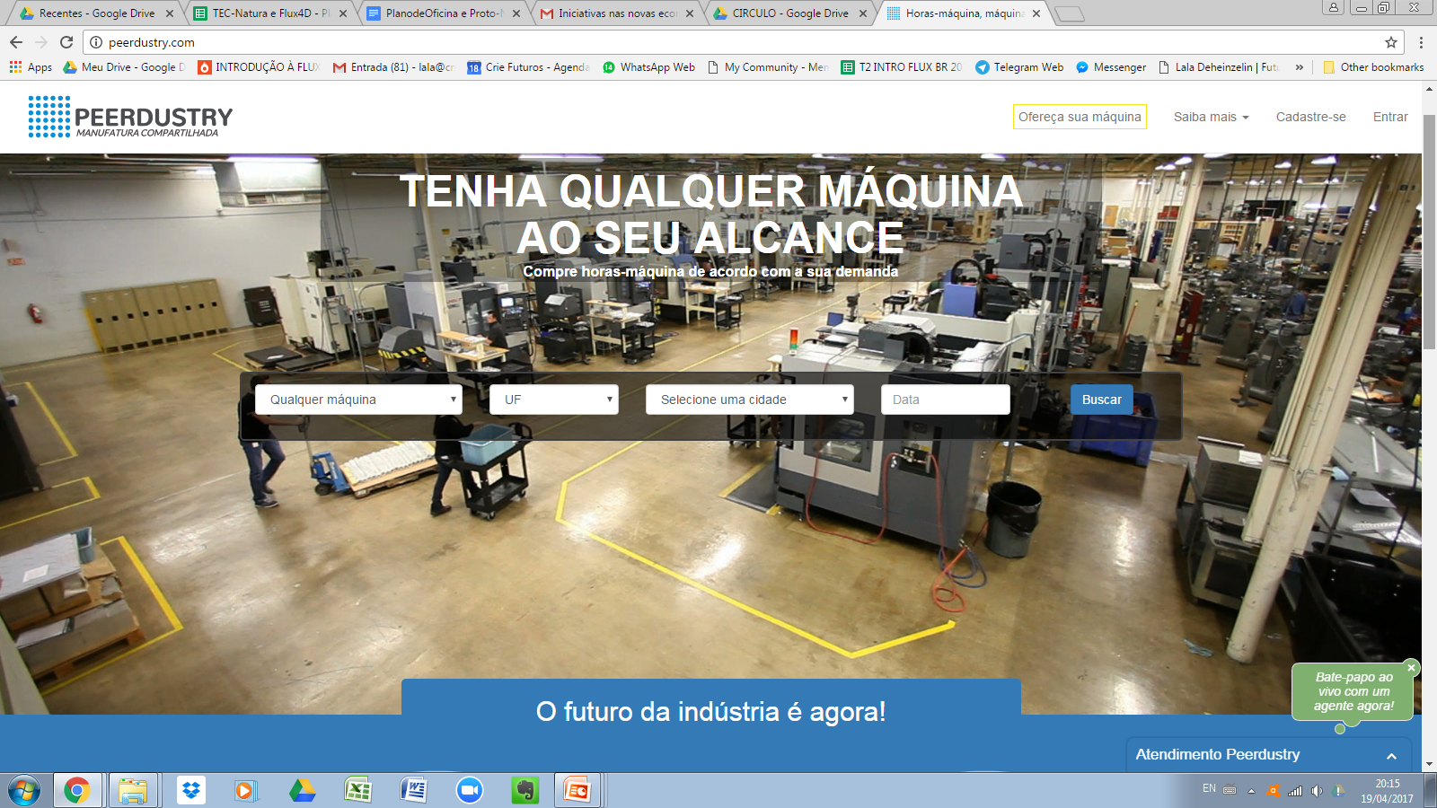

Slide 37
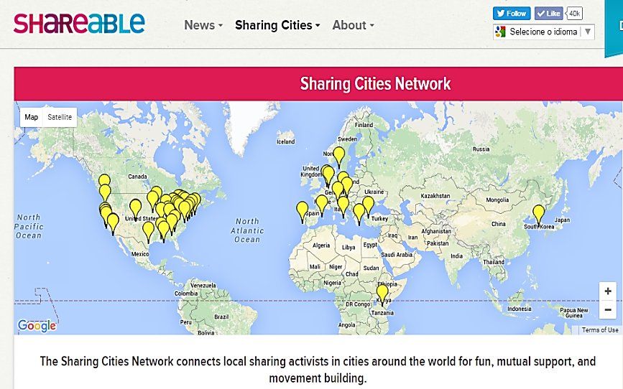

Slide 38
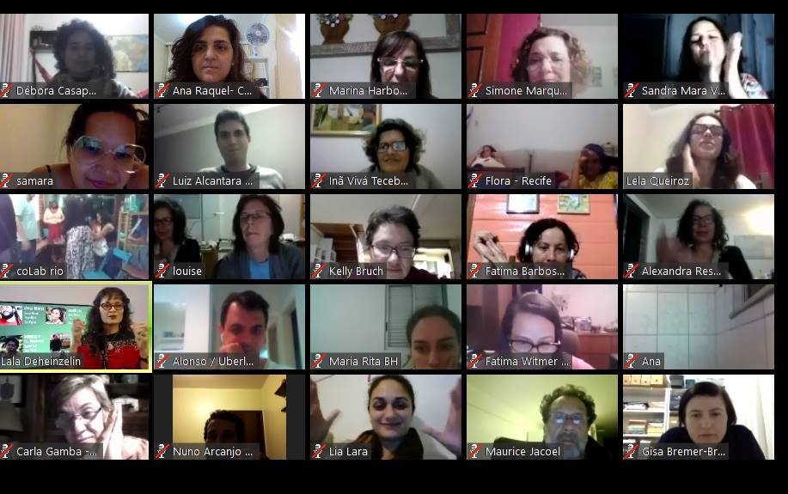

Slide 39
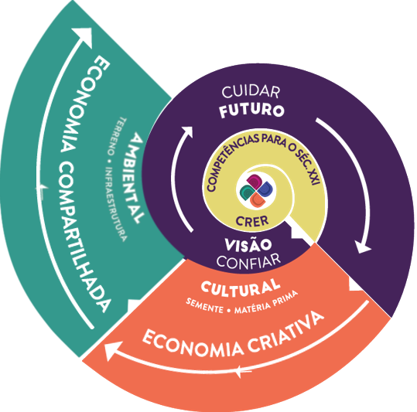
COMO ?
Compartilhar infraestrutura
Não precisamos mais “hardwares”
Toda cadeia aproveitando o remoto, móvel
Mapear os recursos não monetários
Foco na função e não na forma

Slide 40
LADO B....
Ressignificar sustentabilidade
Lentes para perceber Recursos 4D
Ferramentas para ativar os recursos 4D
Sempre comunicar

Slide 41
EXPONENCIAL COMO ?
Gestão distribuída
CENTRALIZADO
linear
escassez
competição
DISTRIBUÍDO
exponencial
abundância
colaboração

Slide 42
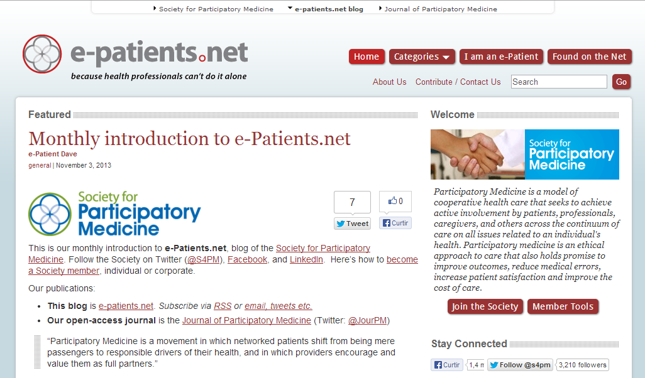

Slide 43
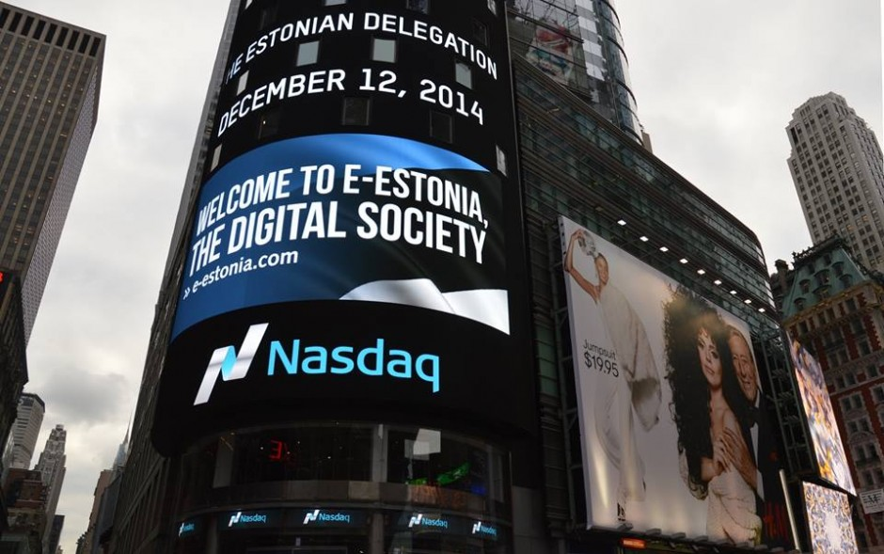

Slide 44
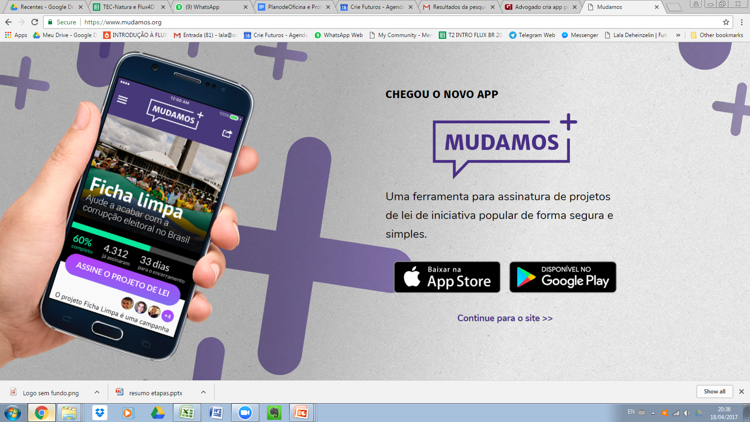
ferramentas para democracia digital direta

Slide 45
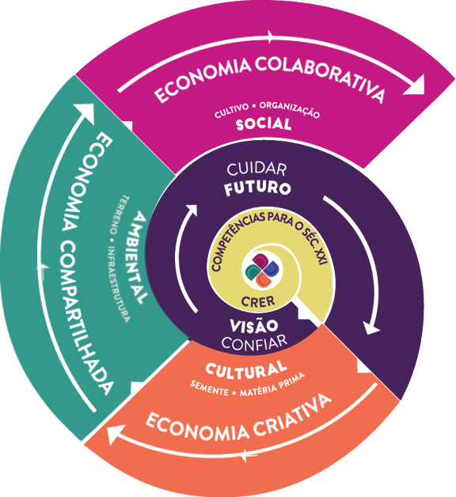
COMO ?
Desburocratizar ( confiança)
Inovar na estrutura organizacional
Integração de áreas
Diversidade (4D) dos grupos
Células de Inovação

Slide 46
COMO ?
Desburocratizar= Confiança
Células de inovação: precisam de um processo anterior
Prototipar Processos
Linhas de ação convergentes
( ex: Planejamento Estratégico )

Slide 47
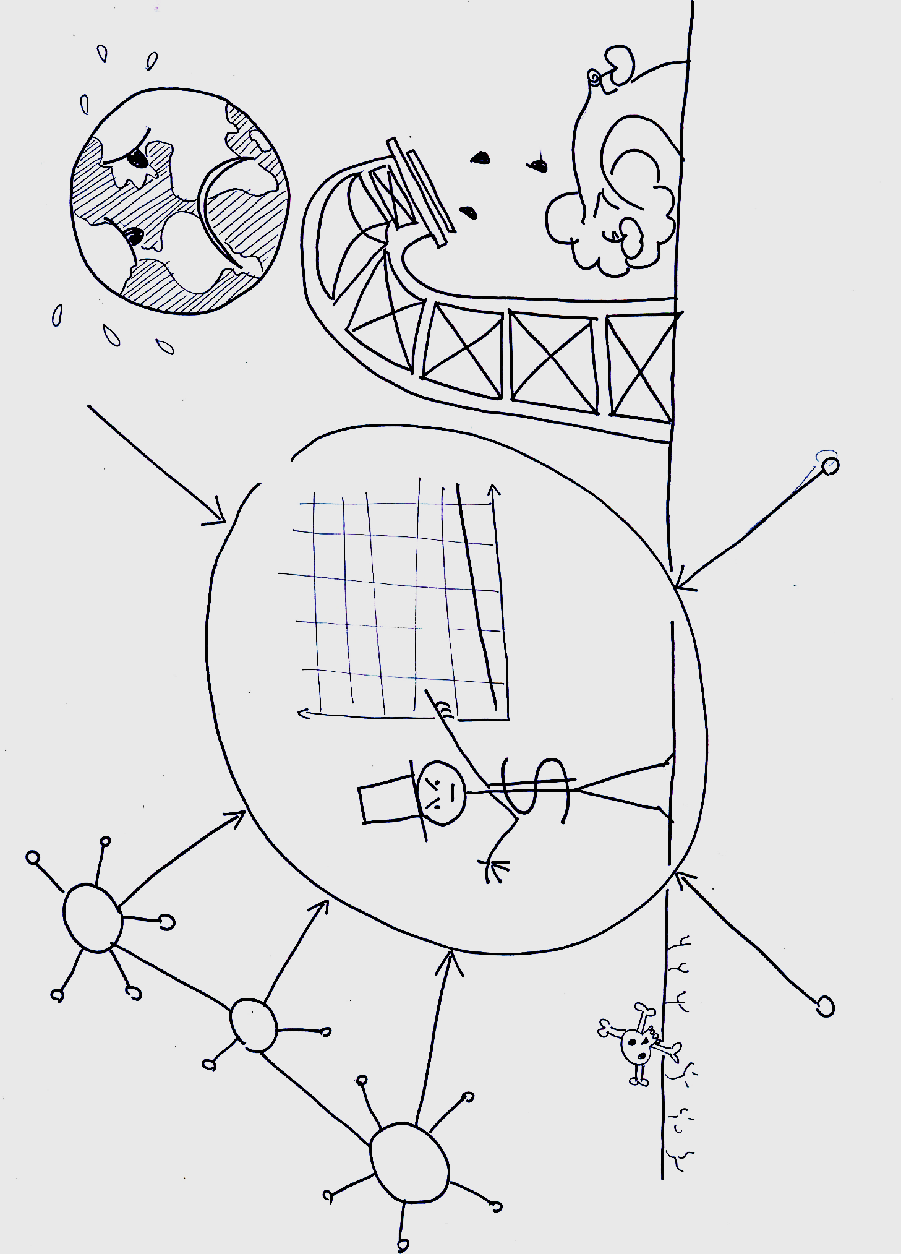
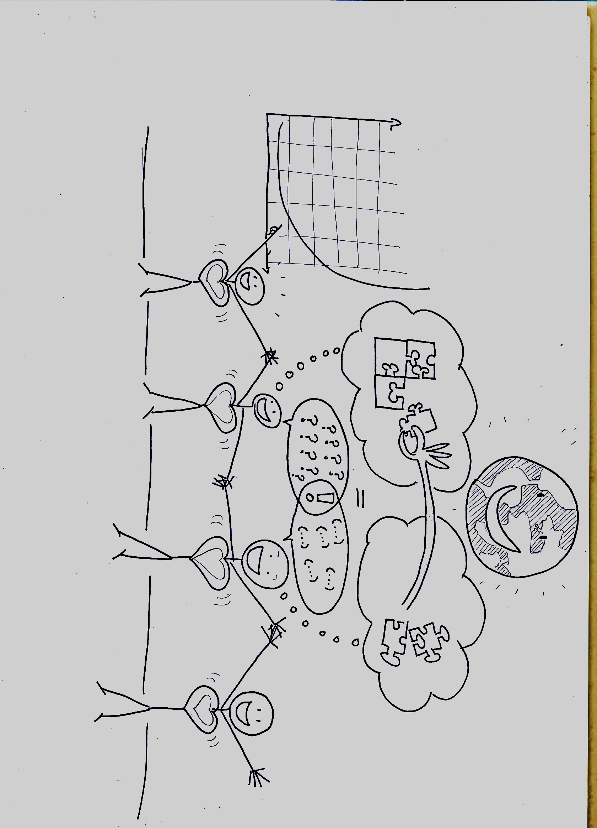
EXPONENCIAL COMO ?
NOVAS MÉTRICAS
MEDIR TANGÍVEIS
tangível
possuir
centralizado
MEDIR INTANGÍVEIS
intangível
usar
distribuído

Slide 49
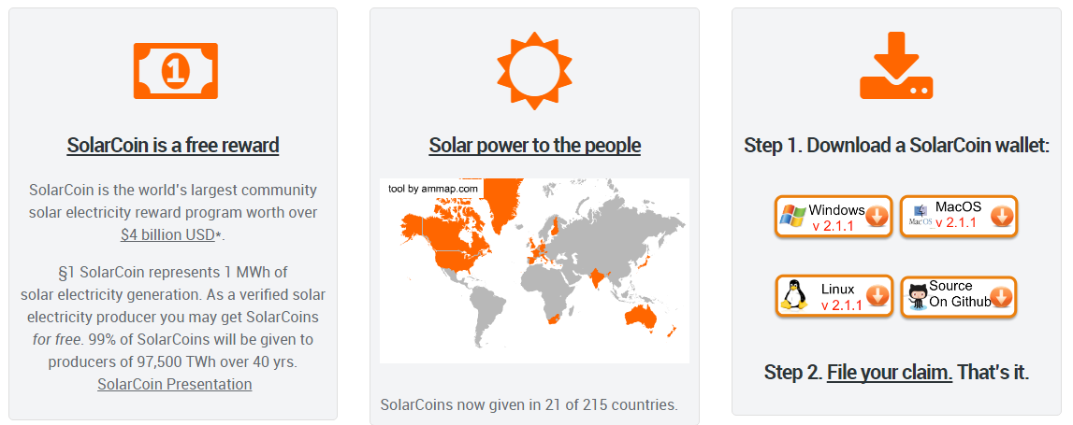
Usa blockchain para criar a primeira crowdfunded feed-in tarif do mercado de energia.
Uma moeda = 1MWhr
SOLAR COIN http://solarcoin.org/

Slide 50
Social
OTIMIZA E GERA MAIS ?
estruturas e gestão do coletivo
RESULTADOS 4D
Ambiental
OTIMIZA E GERA MAIS ?
Infraestrutura tecno natural
RECURSOS 4D
Financeira
OTIMIZA E GERA MAIS ?
Valor social, ambiental,
cultural, financeiro
Cultural
OTIMIZA E GERA MAIS ?
conhecimento,criatividade, experiência, valores

Slide 52
Valores 4D para tomada de decisão
Curadoria Coletiva
Grupo 1
 | Dimensión Cultural | Dimensión Social | Dimensión ambiental | Dimensión Financiera | Promedio
Tema | Utilización de Lenguaje, atuación, encenación | Afinidad Valores Proyecto | Versatilidad | Viabilidad
1 | 8 | 0 | 6 | 8 | 4,80
4 | 7 | 0 | 5 | 6 | 4,95
2 | 6 | 0 | 8 | 9 | 6,05
5 | 7 | 0 | 5 | 7 | 5,30
5 | 8 | 0 | 8 | 5 | 6,35
4 | 8 | 0 | 7 | 8 | 6,05
7 | 7 | 0 | 8 | 8 | 6,90
2 | 8 | 0 | 8 | 7 | 6,15
7 | 8 | 0 | 6 | 9 | 6,75
8 | 8 | 4 | 8 | 8 | 7,60

Slide 53
DOMINGO : 30% VENDO 2 HORAS DE TV OU SIMILAR 67 milhões de horas
= 67% da Wikipedia em um dia
83.750 anos letivos
no ano: 4,5 milhões de anos letivos
COMO INVESTIMOS NOSSO TEMPO E TALENTO ?

Slide 54
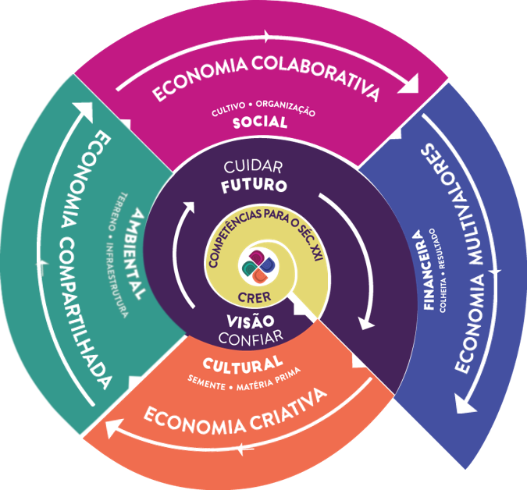
COMO ?
Circular excedentes
Fluxo de recursos das 4D
Métricas nas 4D para decisão
Muitas moedas
Tempo como valor

Slide 55
COMO ?
Métricas para atribuir valor 4D
Métricas simples e comparáveis
Inovadores X Resultados de venda
Computar tempo: reverso da moeda

Slide 56
EXPONENCIAL COMO ?
COMUNIDADE
CONVERGIR
TORNAR ACESSÍVEL
O DISPONÍVEL

Slide 57
https://mlh.io/seasons/s2016/events

Slide 59
COMO ?
Convergência=
tecnologia + colaboração
Comunicar
Fortalecer Comunidade
Gestão para o Século XXI
Leitura de Rede

Slide 60
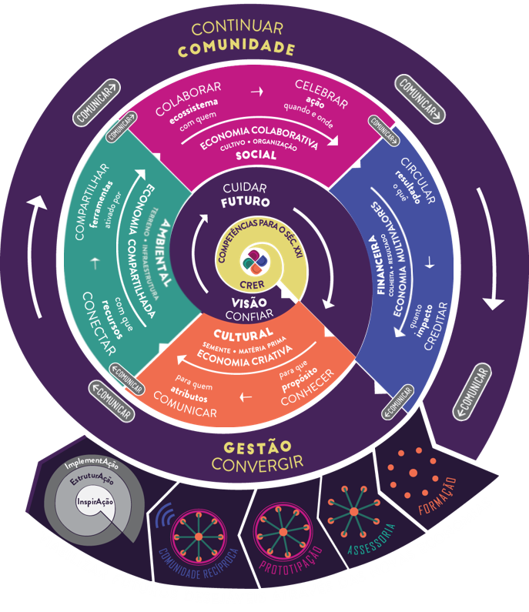
COMO ?
formação
assessoria
prototipação
comunidade recíproca

Slide 61
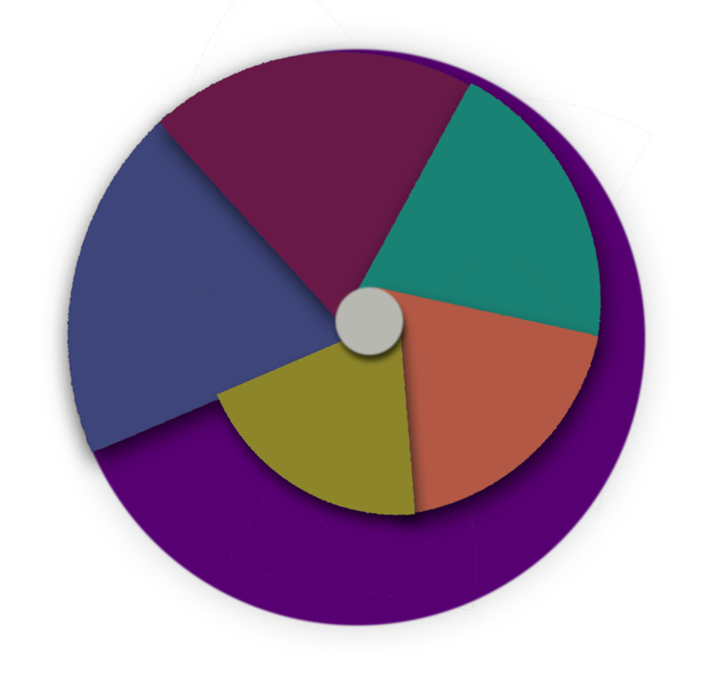
O que podemos fazer por você.
ASSESSORIA
Quais as competências para o século XXI?
Como trazer o futuro para o agora?
Como aproveitar as novas economias para sermos efetivamente sustentáveis ?
WORKSHOPS
JORNADAS DE PROTOTIPAÇÃO
PALESTRAS
FORMAÇÃO
COMUNIDADE RECÍPROCA

Slide 62
ALGUNS DOS NOSSOS CLIENTES :

Slide 63
O QUE NOS
AMARRA?

Slide 65
CONVERGIR
=
COMUNICAR

Slide 66
MAPA
FRACTAL
EXPONENCIALIZA
QUANDO MUDA DE DIMENSÃO
A CADA VOLTA DA ESPIRAL

Slide 67
Empresas catalizadores da
mudança
Trazer a inovação dos pioneiros para dentro das empresas

Slide 68
PARADOS NO CULTURAL ?
PROPÓSITO ou CAUSA COMUM ?
NÃO REINVENTAR RODAS
( sistêmico: honrar a raiz)

Slide 69
AMBIENTAL/ SUPORTE
CADÊ AS ( NOVAS ) ESTRUTURAS E FERRAMENTAS ?
SEPARAÇÃO PELOS “HARDWARES”
identidade a alteridade
Diversidade como fragmentação ?

Slide 71
SOCIAL / JUNTOS
Muitos pontos
Sem conexão
Sem fluxo

Slide 72
SOCIAL / JUNTOS
PARA QUE ESTAMOS USANDO AS REDES?
ECOSSISTEMAS UNIFORMES
( pregar para convertidos)
E O JOGO GRANDE ?
(vamos entrar nele?)

Slide 73
SEM DIMENSÃO FINANCEIRA …
O FLUXO NÃO SEGUE
NÃO EXPONENCIALIZA
NÃO ENTRA NO JOGÃO

Slide 74
FINANCEIRO
Escolhas
Investir tempo onde?
RECIPROCIDADE
VENDER
MEDIR RESULTADOS 4D

Slide 75
Comunidade
Amor?
Afeto?

Slide 76
conexão
=
inteligência coletiva
colaboração
high touch
tecnologia
high tech

